Slide 1
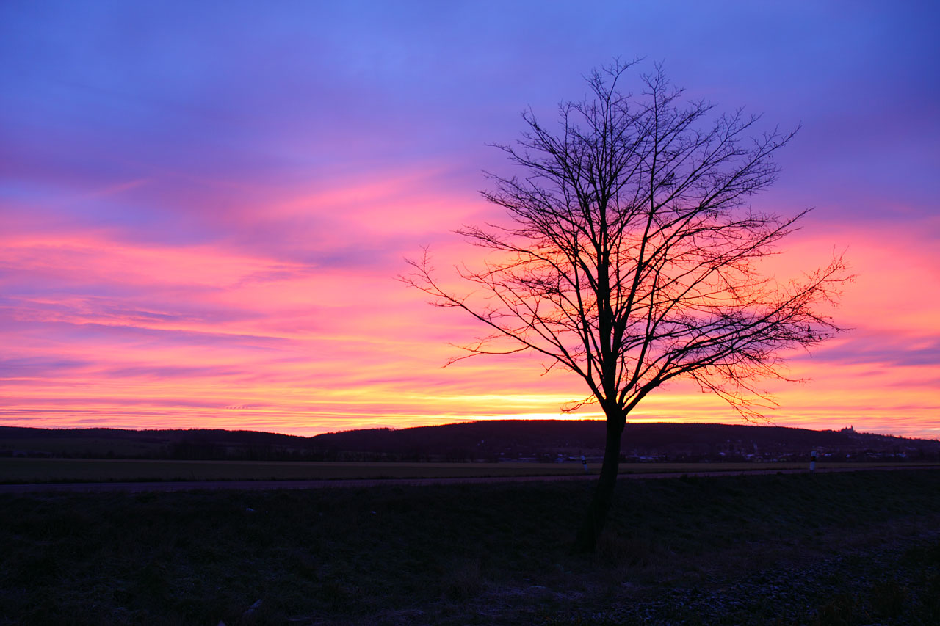
上帝創造天及地， 生成萬物逐項會； 功勞極大又極闊， 一世稱呼永無息。

Slide 2
上帝照顧世間人， 不論本國抑外邦； 互阮逐日的米糧， 兼有厝宅及衣裳。
Ooo..Ah..

Slide 3
上帝恩典講bōe盡， 差遣耶穌救萬民； 大家著用真實心， 給祂感謝，詩來吟。

